Slide 1
MS EXCEL

Slide 2
Microsoft Excel - súčasť kancelárskeho balíka Microsoft Office.
tabuľkový kalkulátor
program, ktorého pracovné prostredie nazývame pracovný zošit a ten sa skladá z jednotlivých hárkov, ktorých základ tvoria riadky, stĺpce
stavebným prvkom je bunka
pomocou tohto programu je možné vykonávať rôzne výpočty vďaka množstvu funkcií, tvorba grafov, filtrácia údajov

Slide 3
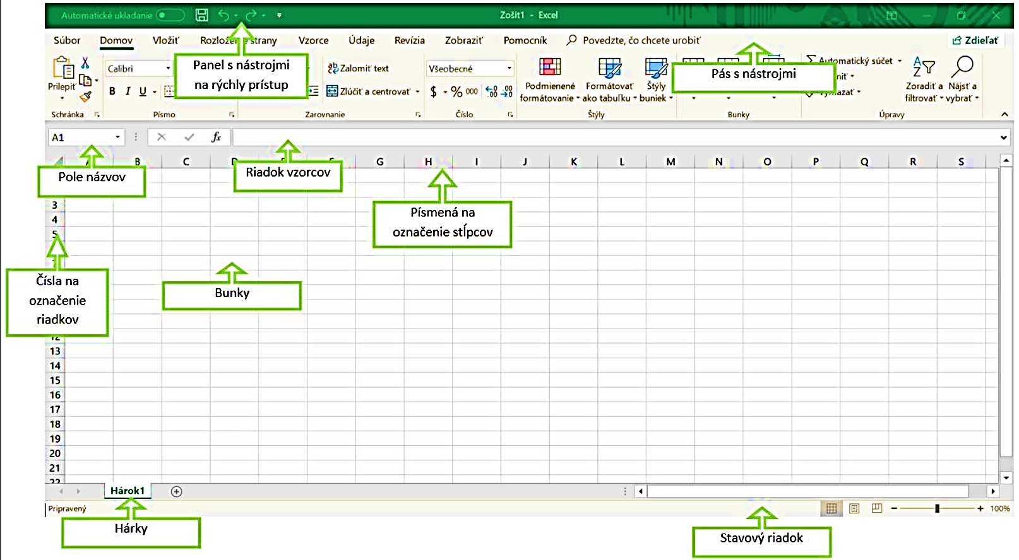

Slide 4
V bunke môže byť uložený:
-text
-číslo
-dátum
-logická hodnota (TRUE –pravda, FALSE – nepravda)
-vzorec

Slide 5
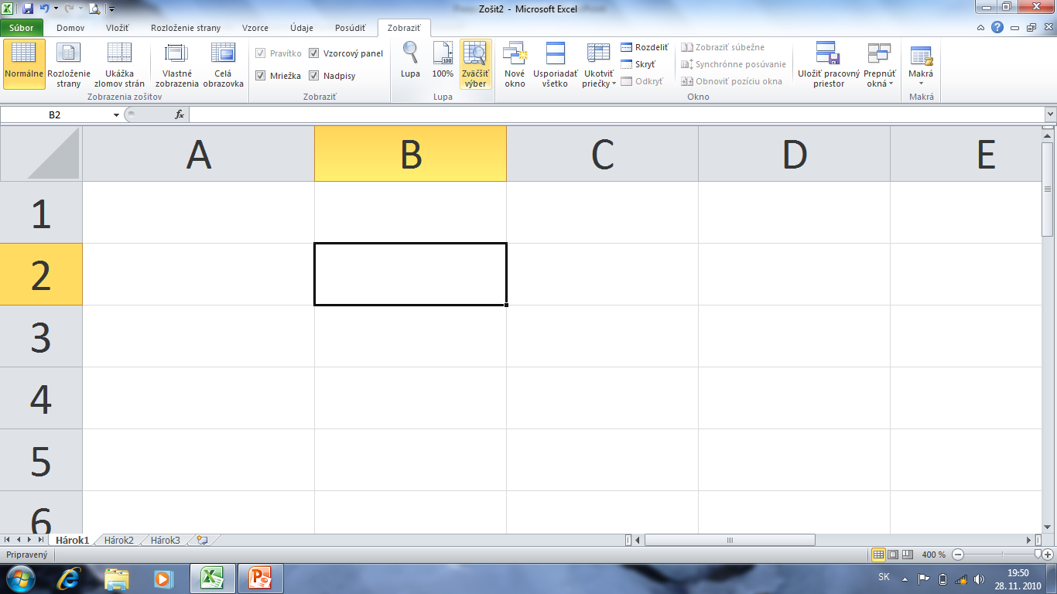
Kurzory v Exceli
štandardný
na hranici
kopírovanie

